Slide 1

Proiect Baze de date – Orar Web Application
Studenti:
Gegia Alexandru
Greaca Vlad
Voicu Alexandra-Mihaela
Profesor coordonator: Spahiu Cosmin

Slide 2
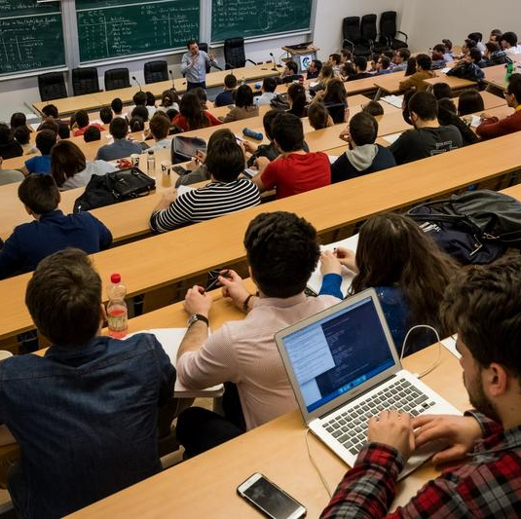
Tipuri de User
Admin
Student
Profesor

Slide 3
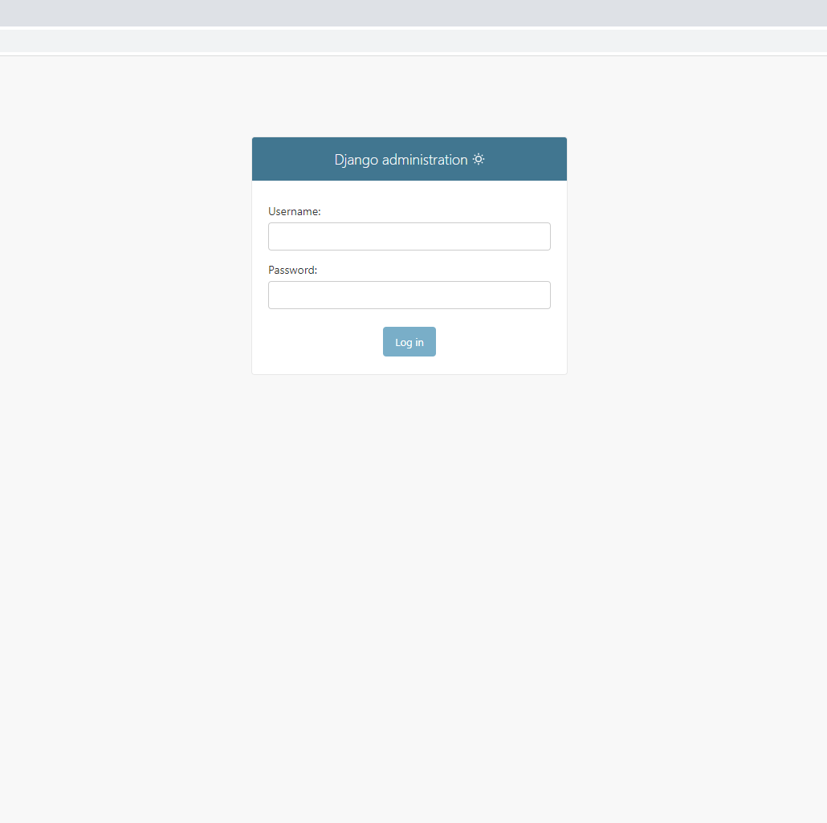
Conectare Admin/Profesor
Pentru accesarea Login - se acceseaza http:localhost:8000/admin
Se introduce username-ul si password-ul si se apasa butonul de Login
Iconita schimba View-ul imaginii in Dark Mode.

Slide 4
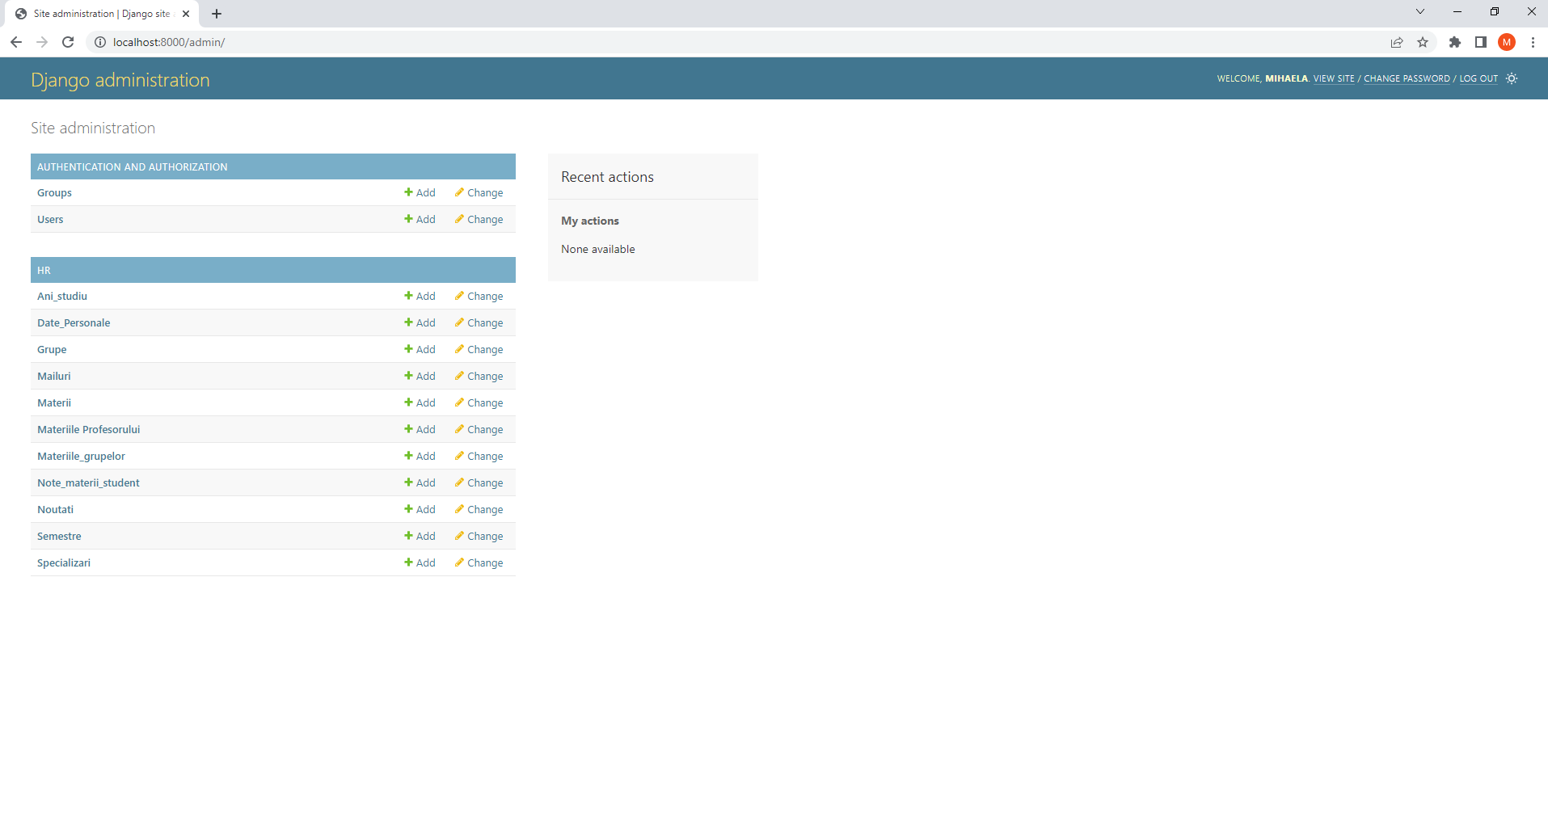
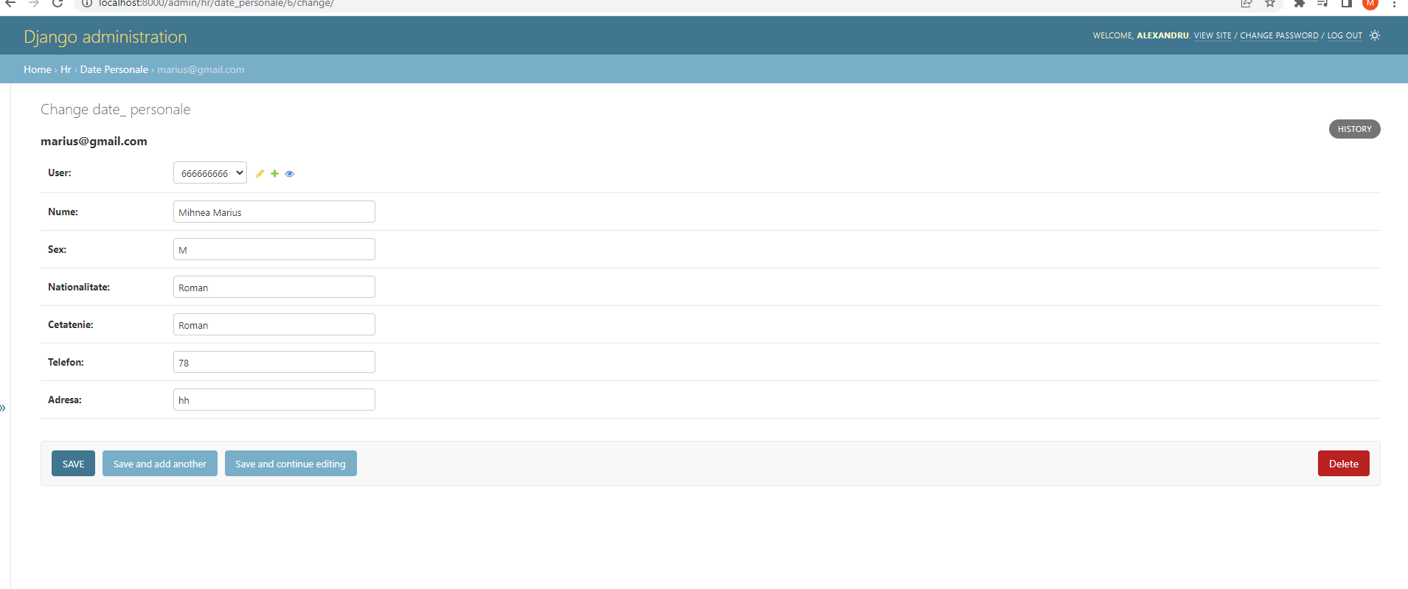
Pagina Home a Adminului
Dupa conectare se va afisa urmatoarea pagina:
In aceasta vor fi afisate tabelele din baza de date, alaturi de butoanele Add si Change.
Prin Click pe numele Tabelei se pot vizualiza datele din tabela, iar prin Click pe numele unei Date se va afisa urmatorul tab->
Prin butonul Delete se vor sterge datele respective.

Slide 5
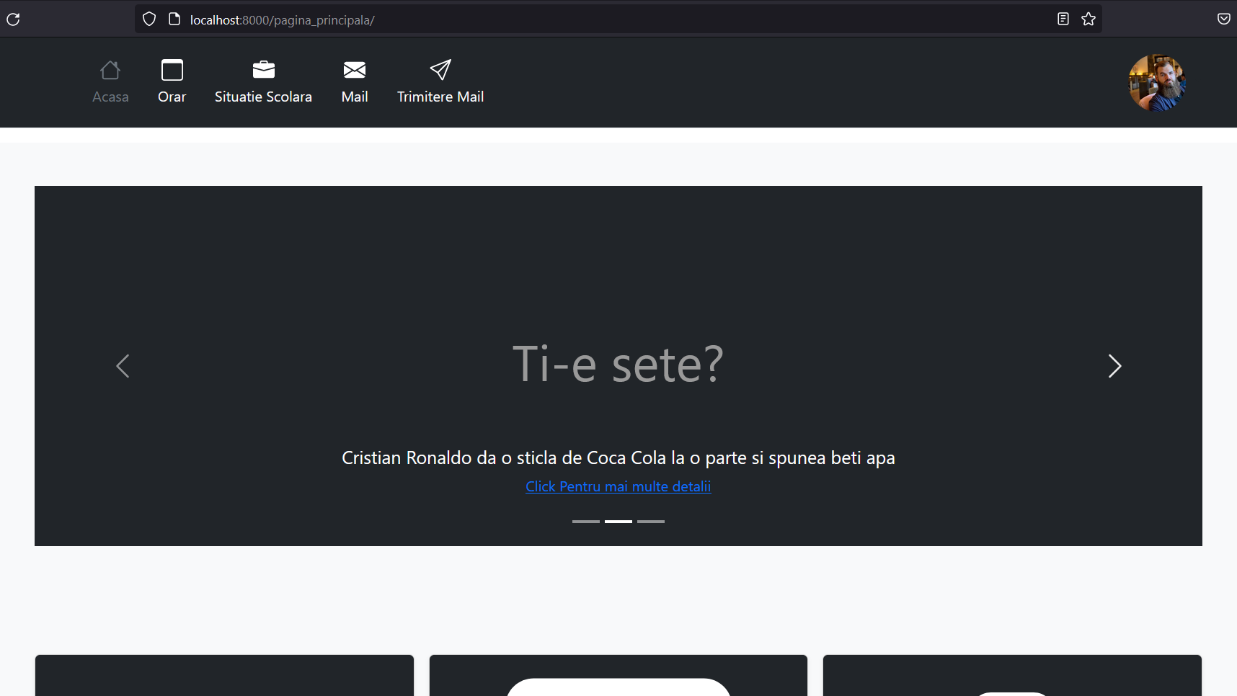
Pagina Home a Userului

Slide 6
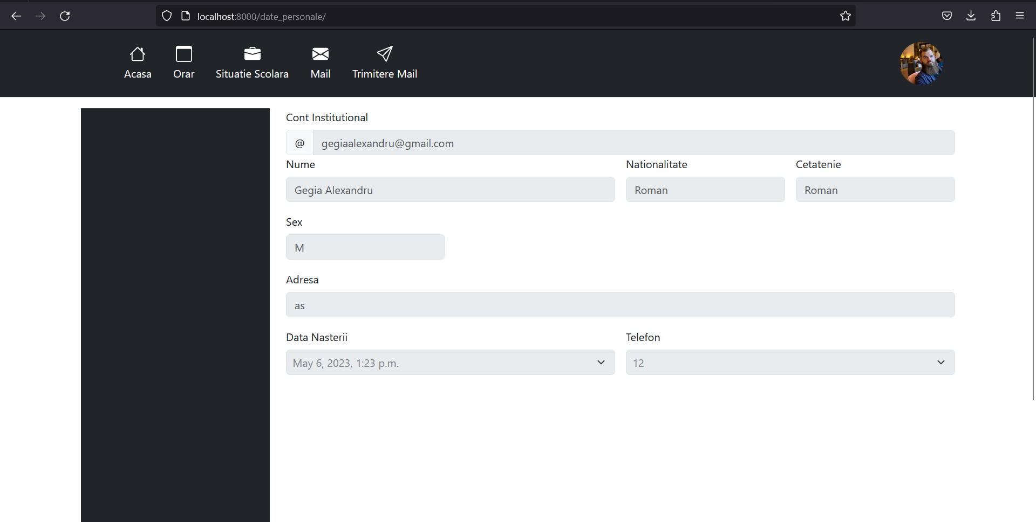
Pagina Date Personale
Afiseaza datele personale ale utilizatorului.

Slide 7
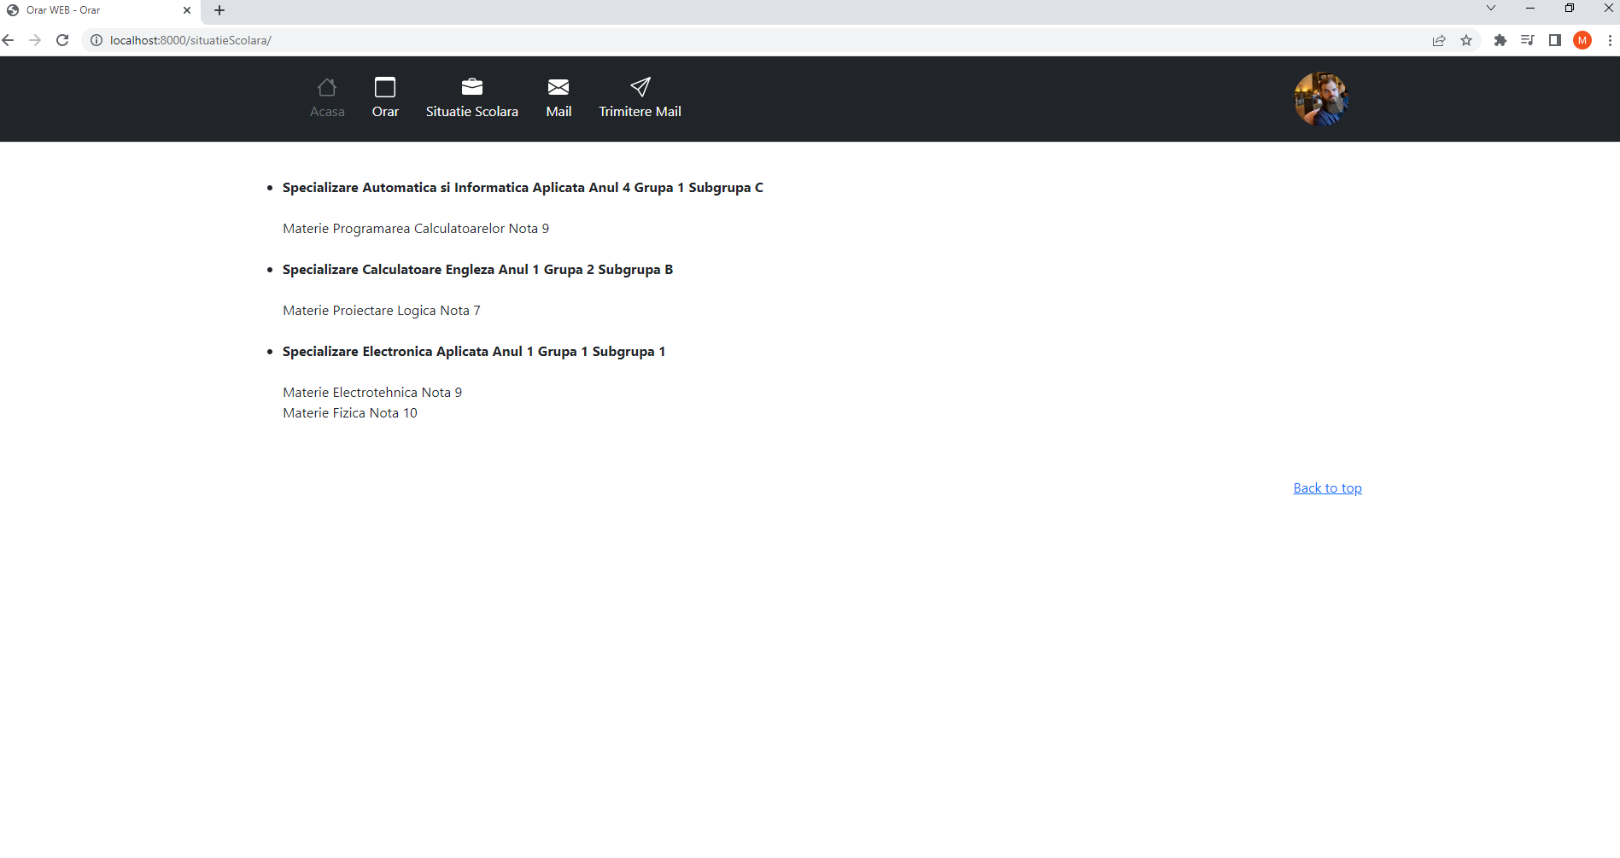
Pagina Situatie Scolara
In aceasta pagina sunt afisate Specializarile la care se afla studentul si notele acestuia.

Slide 8
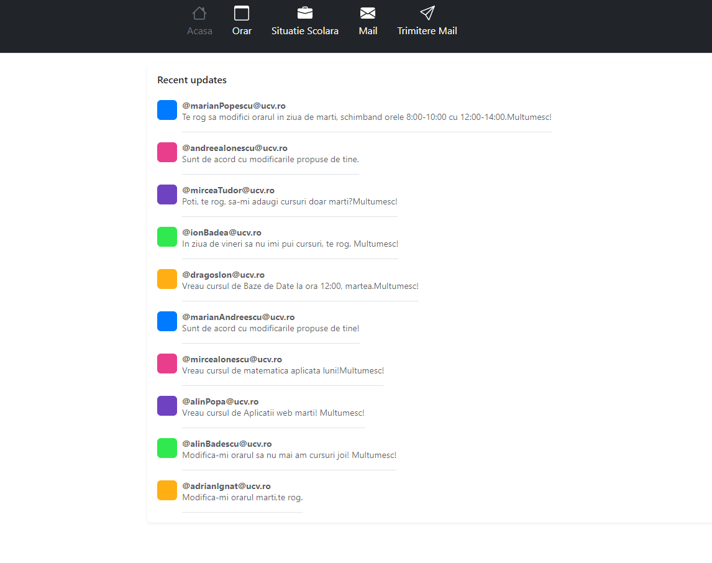
Pagina Mailbox
In aceasta pagina sunt preluate emailurile utilizatorului din baza de date.

Slide 9
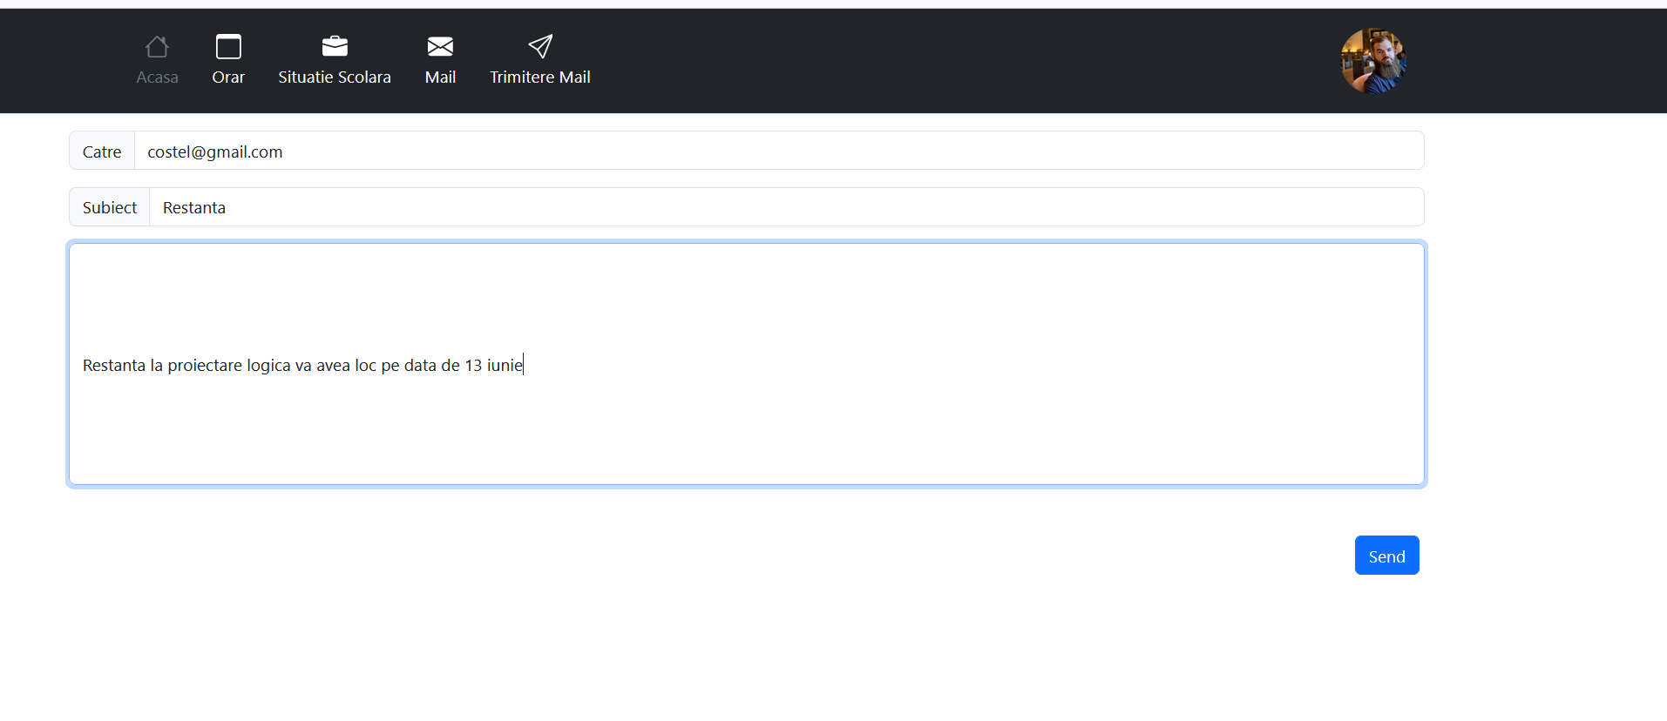
Pagina SendMail
Pagina SendMail deschide un form, iar prin apasarea butonului “Send” se salveaza mesajul in inbox-ul receptorului(luat din campul “Catre”)

